Slide 1



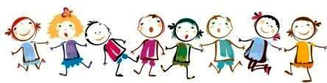

Как пишут поздравления?
урок русского языка 1 класс УМК «Гармония»
Выполнила: учитель начальных классов
МКОУ Первомайской ОШ Урюпинского района
Волгоградской области Дощечникова
Наталья Ивановна

Slide 2



Что вы ожидаете от урока?
узнаю много нового
меня, что-то и заинтересует
испытаю трудности, неуверенность в себе

Slide 3
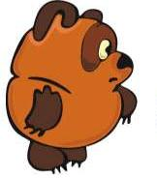
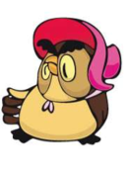
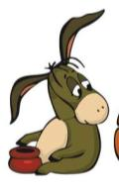
Посмотрите отрывок из мультфильма. Кто и что собирался сделать? Кто помог?

Slide 4
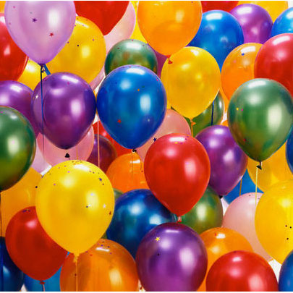
Тема урока: «Как пишут поздравления»

Slide 5
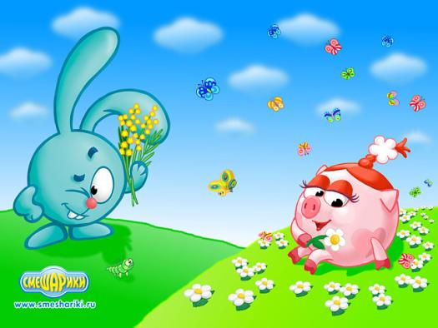
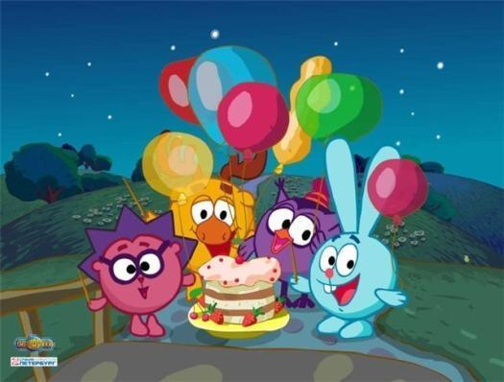
Кто? Кого? Когда? С чем? Как?

Slide 6
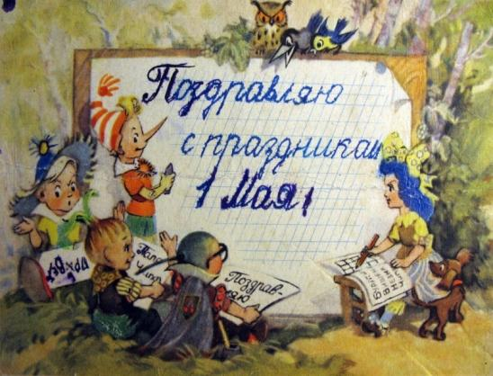
Чему будете учиться? Для чего?
Задачи:
Обсуждать правила обращения
Узнать строение и правила оформления поздравлений
Конструировать поздравления из готовых частей

Slide 7
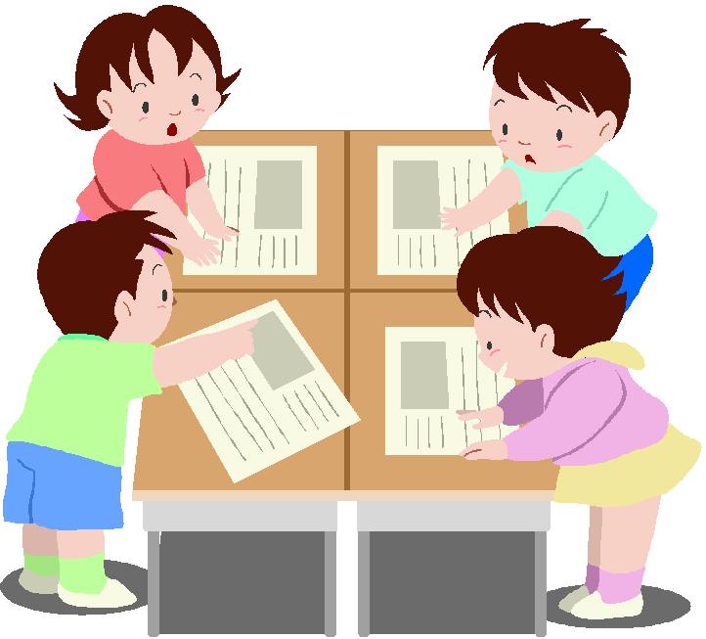
Работа в группе

Slide 8
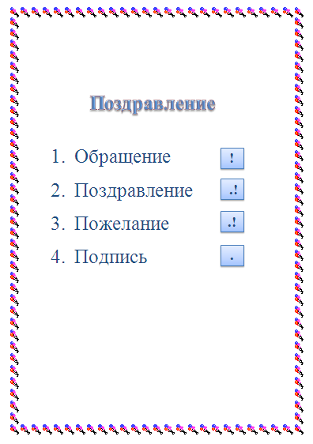
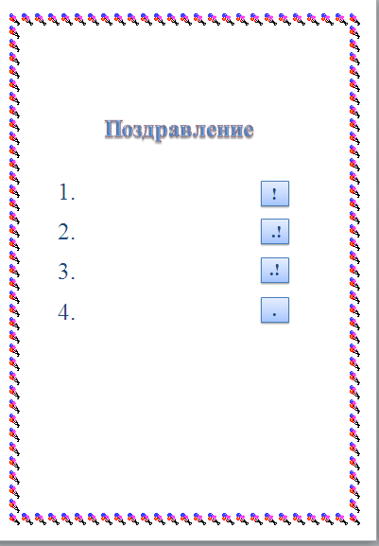
Назовите по порядку четыре слова, части поздравления
Подпись. Обращение.
Поздравление. Пожелание.

Slide 9
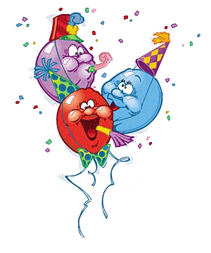
ФИЗМИНУТКА

Slide 10
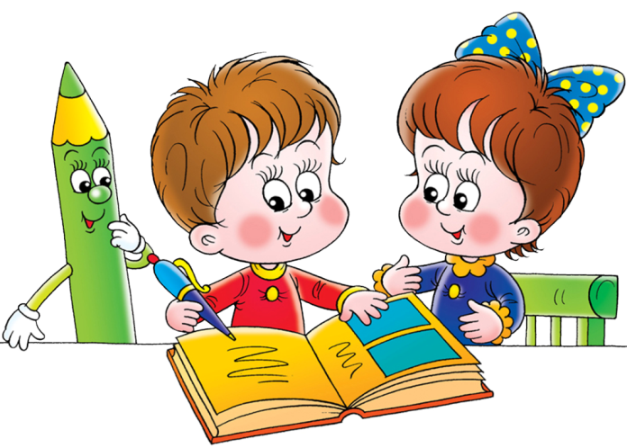
Работа в паре

Slide 11

Как вы считаете какой части поздравления не бывает в устной речи?

Slide 12


Что должно прозвучать в ответ на поздравление?

Slide 13
Работа в группе

Slide 14

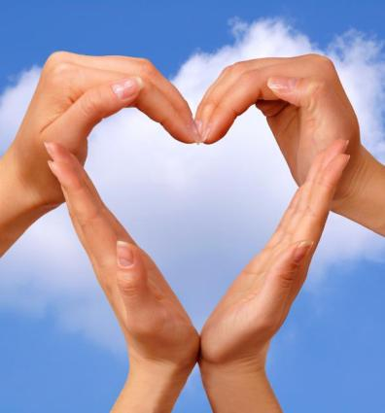
Помоги Антону написать поздравительную открытку
Прочитай пожелания.
не болеть
быть здоровой
больше отдыхать
…чтобы тебя (вас) радовали
не унывать
побольше улыбок
хорошего настроения
Что еще можно пожелать близкому человеку?

Slide 15



Самооценка
Сделал все, что в моих силах для успеха.
Я очень доволен собой!
Мне было трудно, но я справился.
Не доволен, сделал не все, что мог

Slide 16


Какие праздники мы отмечаем в мае? Хотели бы вы написать поздравление? (стр.127 задание 193) Дома напишите поздравление с одним из майских праздников по выбору (на открытках, нарисовать самим открытки и т. д.).

Slide 17


Примеры поздравлений

Slide 18


Slide 19
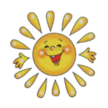
Используемые ресурсы:
http://gimn.chernyahovsk.ru/schoolshik/vneurok
http://900igr.net/fotografii/russkij-jazyk
http://images.yandex.ru
http://fotki.yandex.ru
http://wap.mobilmusic.ru
http://blogs.mail.ru/mail
http://lori.ru/558171
http://animashky.ru
http://www.kinopoisk.ru

